Slide 1
高雄市立海青高級工商職業學校 書審資料及口試技巧
黃諒老師

Slide 2
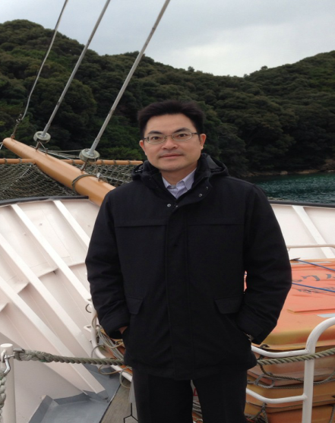
個人學經歷
一、國立高雄應用科技大學化工系
二、國立高雄應用科技大學商務經營研究所碩士
三、國立高雄應用科技大學機械工程系工管組博士
四、嘉南藥理大學兼任講師
五、國立高雄應用科技大學兼任講師
六、國立高雄應用科技大學校友總會總會長特助
七、臺灣知識庫股份有限公司南區事業部資深協理

Slide 3
備審資料準備

Slide 4
書審資料
簡歷
專業證照/相關證明文件
基本資料
自傳
小論文
讀書計畫

Slide 5
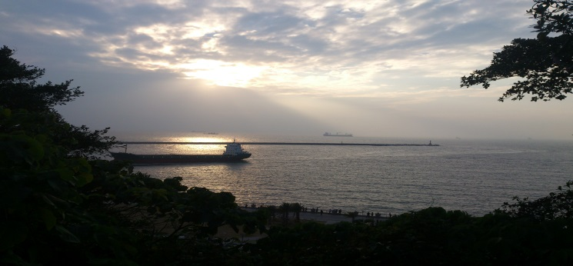
壹、個人簡歷
基本資料
姓名 |  | 性別
生日 | 民國或西元
基本資料 | 姓名 |  | 性別
 | 生日 | 民國或西元

Slide 6
求學歷程
學歷 | 學校名稱 |  | 就讀科系 |  | 獲獎事跡 |  | 求學期間
高中 | 國立
高中歷年成績表現
學期 | 高中一上學期 | 高中一下學期
班排
系排
學業平均

Slide 8
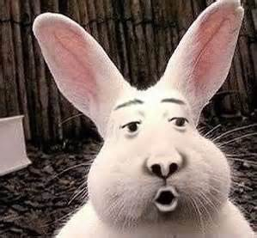
3.學校成績
隱惡揚善型(僅突顯成績較好之科目)
科目 | 國文 | 英文 | 化學
分數 | 90 | 88 | 93
科目 | 物理 | 社會
分數 | 65 | 70
其他科....
當作沒這回事
...

Slide 9
語文能力
名稱 | 檢定成績 |  | 舉辦單位 |  | 檢定日期
TOEIC | 900分 |  |  |  | 2011.09.09
GEPT | 中高級通過
學術能力
名稱 | 指導教授 | 組員 |  | 題目 |  | 參與時間
專題
報告
小論文

Slide 10
班級幹部
名稱 | 工作概述 |  | 擔任期間
班代 |  |  | 2011.09.09
副班代
社團參與
名稱 | 擔任職務 | 主要負責任務 | 參與時間
羽球社

Slide 11
實習經驗
參與競賽
專業證照

Slide 12
貳、自傳
一、自我介紹
二、家庭背景
三、個人特質
四、求學歷程
(一)、國中階段
(二)、高中階段
1、高一時期
2、高二時期
3、高三時期

Slide 13
五、學術養成
(一)實驗
六、幹部心得
七、社團心得
八、實習心得
九、期許與展望
題目
指導老師
組員
計畫時間
摘要
心得

Slide 14
參、學習計劃
一、報考動機
引言:
(一)、國立台灣大學的優勢
(二)、機械工程系
內在動機
外在環境

Slide 15
參、學習計劃
一、報考動機
(三)、自我能力評估
1、學習能力
2、學術能力
3、語文能力
4、專業能力
5、綜合能力

Slide 16
參、學習計劃
二、修讀計劃
(一)、考取~入學前
1、增強語文能力
2、
3、
4、
5、
目標 | 目的 | 作法 | 預定完成日期
多益950分
日文檢定三級

Slide 17
參、學習計劃
二、修讀計劃
(二)、入學後~畢業前
1、修課計劃
學期 | 上學期 | 下學期
大學一年級
大學二年級

Slide 18
參、學習計劃
(三)、課外活動

Slide 19
參、學習計劃
三、生涯規劃
(一)、短期(1~5年)
(二)、中期(6~10年)
(三)、長期(11年~)
長期
中期
短期

Slide 20
參、學習計劃
四、總結
敘述……

Slide 21
肆、有利審查資料
學業類
附件(一) | 2012年 菁英獎獎狀100學年度 第二學期 第3名
附件(二) | 2013年 菁英獎獎狀 101學年度 第一學期 第1名
附件(三) | 2013年 菁英獎獎狀101學年度 第二學期 第1名
附件(四) | 2014年 菁英獎獎狀 102學年度 第一學期 第2名
語言類
附件(一) | 2008年 全民英檢(GEPT) 初級證書
附件(二) | 2013年 TOEIC 證書
課外活動類
附件(一) | 2011年 校慶照片徵件比賽 佳作
附件(二) | 2014年 第19屆宿委會幹部結業證明
附件(三) | 2013年 高雄捷運股份有限公司 實習生
證照類
附件(一) | 2012年 科學工業園區保稅業務人員結業證書
附件(二) | 2013年 企業電子化人才-供應鏈管理 合格證明
附件(三) | 2013年 保稅倉庫、物流中心及免稅商店專責人員結業證書
附件(四) | 2013年 中國工業工程學會 生產與作業管理技術師證照
附件(五) | 2014年 企業資源規劃-配銷模組 證照
附件(六) | 2014年企業資源規劃-生產模組 證照
其他類
附件(一) | 2013年 中華民國紅十字會 基本救命術
附件(二) | 2013年 校園防災及意外事件應變學生種子團研習證書
附件(三) | 2013年 一○二年宿委會幹部訓練研習營證明
附件(四) | 第三十二屆全國珠算聯合測驗 心算捌級合格證書
附件(五) | 第三十二屆全國珠算聯合測驗 心算玖級合格證書

Slide 22
口試技巧準備

Slide 23
口試技巧教學
心理建設
口試前中後
口試類型
口試評分標準
口試注意事項
演練

Slide 24
口試技巧教學-心理建設
馬拉松跑者心態
台上10分鐘台下10年功
創造一分鐘印象
做足功課反覆演練

Slide 25
口試技巧教學-事前
收集並評估受試單位的資料
例如：學校地理位置、校區、系上老師及專業領
域、本系畢業學分…
建立個人的完整資料，工整清楚且有創意
準備主試者可能詢問問題的答案並反覆演練
準備當天可能用到的個人資料或作品
準備合適之服裝儀容
事前評估當天的交通狀況

Slide 26
口試技巧教學-事中
切記要有禮貌
提早30分鐘到達口試會場
進入口試會場時，輕敲門後主動進入並先行禮，
開門後不可屁股對著老師，並在就定位還沒坐下
前先跟所有老師行禮問好，才坐下
如果有桌子，雙手放在桌上，才有融入的感覺
團體口試，實力好一定要第一位答，實力較差也
不能最後一位

Slide 27
口試技巧教學-事中
口試時盡量不要跟老師辯論
注意傾聽口試者所發問的問題，不要打斷別人
不要離題
要誠實不要說謊
口試結束後，向口試老師謝謝，離場也不要屁股對著老師

Slide 28
口試技巧教學-事後
將口試題目紀錄下來，不會的找出答案，回答的詢問師長回答內容是否有瑕疵

Slide 29
口試技巧教學-類型
一對多：與個人相關的題目，熟記書面資料
多對多：與學習專業相關題目
例如：評論一下台灣政治發展趨勢(政治系)、如果你有一筆資金，你會如何應用(財金系)、說明電腦病毒的種類與類型(資管系)

Slide 30
口試技巧教學-類型
團體討論：提供一個主題小組討論
發言很重要：個人表達意見能力
時間分配：3/4討論，1/4總結
傾聽是關鍵：是否能吸收別人的觀點
統整是王道：總結意見，而非歸納
閱讀測驗：英文文章翻譯、英文數學、判斷程式邏輯、邏輯推理…

Slide 31
口試技巧教學-評分標準
基本態度的判定：
1.學生的基本報考動機是否明確
例如：師資陣容、學術研究、課程設計，要具體。
2.學生對於該系所的理解程度
例如：請簡述系上老師的特色
3.是否能尊重與聆聽別人的意見看法
例如：針對剛剛同學的回答你認為有無道理

Slide 32
口試技巧教學-評分標準
表達能力的判定：
1.針對一件事情學生的陳述明確程度
例如：形容詞要舉例子具體化
2.是否有邏輯且結構的回答問題
例如：與你所申請的科系具體作結合
3.是否能提供明確的實證事件

Slide 33
口試技巧教學-評分標準
應對能力的判定：
1.是否理解主考官的問題意識
例如：台灣一年賣出多少把雨傘？
2.針對問題意識的回答是否有切中問題核心
未來潛能的判定：
1.是否對於自已的未來有明確的規劃
2.是否對於未來規劃的目標有具體的做法
3.是否欲就讀的科系與自己未來目標相契合
例如：你的未來目標與本科系的關係

Slide 34
口試技巧教學-注意事項
時間掌握，通常考場會按鈴提醒，逾時部份學校會扣
在擬稿時，列點表達，回答題目要言簡意賅
必須熟透自已書面資料，口試時才不會自相矛盾答題
表現自信但不是驕傲，謙虛但多使用肯定句
遇到一時無法回答問題，應問清楚題意，就相關定理作
補充解釋，不要讓老師覺得你完全不知道
若聽不懂題目時，可以先講出自已對該題目的認知，再
詢問老師是否會誤解題意，確定後再回答
若題目完全不會回答時，可向口試委員表視不知道，適
時微笑化解尷尬，也可補上，我會再補足不足的知識，
以備實我的能力來進入貴校就讀

Slide 35
口試技巧教學-CASE1
自我介紹
掌握重點、表達績效、有邏輯、列點層次的清晰回答
包括：現在及過去的背景、專業技能及課業方面的成績、社團的傑出表現、未來的生涯目標、有興趣的研究方向、個人性格的特質等
每位同學2~3分鐘自我介紹(中文)

Slide 36
口試技巧教學-自介注意事項
不必介紹家人，除非有特別之處
不要用形容詞，請量化或舉實例
例如：成績不錯、興趣是看電影、個性很隨合、
參加社團活動學到很多…
分重點條列
例如：在專業學習方面(功課、證照)、在課外活
動方面、在未來目標方面

Slide 37
口試技巧教學-自介注意事項
創造一分鐘印象
在校成績—總平均/班排名/特殊科目成績
幹部經驗—班長/社長/會長…
證照取得
研究經驗—專題/小論文
課外活動—志工/營隊/遊學…

Slide 38
口試技巧教學-CASE2
基本題
你有何優點與缺點？如何發揮自已優點，改
進自己缺點？
(與申請學校需要特質mach)
說明何種動機讓你想考本系？你為什麼覺得自已適合唸我們系？有什麼個人優勢？

Slide 39
口試技巧教學-CASE3
觀念題
介紹一下你唸的高職？
(欲了解同學是否在高職時期有多元的學習)
電機學系與機械學系有何差別？
(對科系定位是否了解)

Slide 40
口試技巧教學-CASE4
專業及應用題
坐電梯時加速度越大耳朵就會越痛嗎？

Slide 41
口試技巧教學-CASE5
陷阱題
如果今天你是應試教授，有二位同學但只能取一名，一位是學校成績很好，另一位是社團經驗及獎狀經歷好，你會錄取哪一位？

Slide 42
口試技巧教學-CASE6
創意題
如果你中了樂透彩頭獎，你會如何花用？

Slide 43
感謝聆聽

